Slide 1
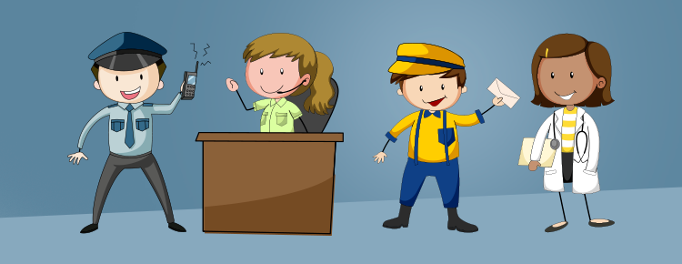
DEFESA DO USUÁRIO E SIMPLIFICAÇÃO

Slide 2

Dinâmica de Apresentação
Em uma palavra,
como você vê a relação:
Ouvidoria
X
Serviço Público
Notes:
Instruções no Plano de Aula disponível no Material do Instrutor.

Slide 3
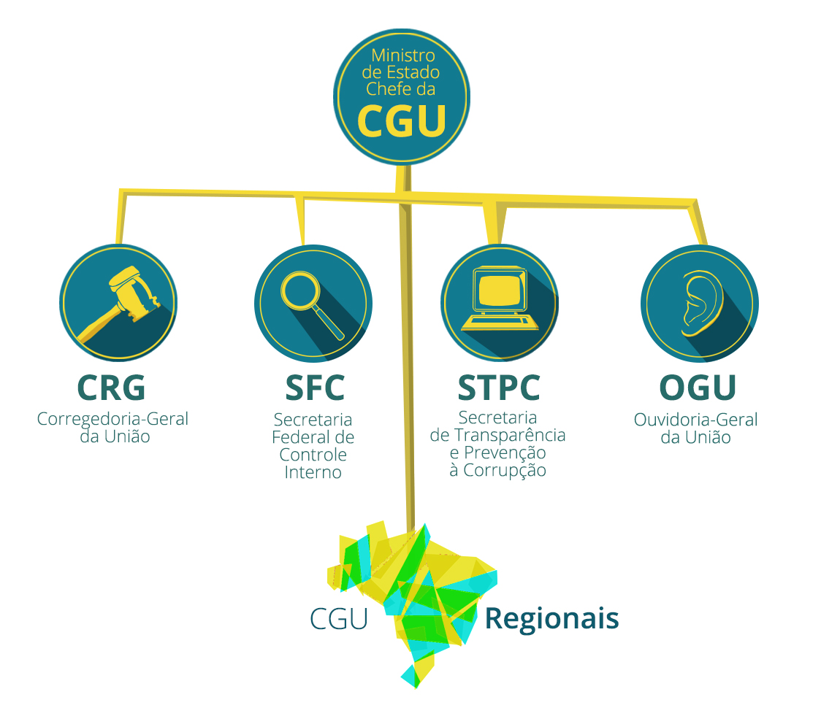
Conheça a CGU
3

Slide 4
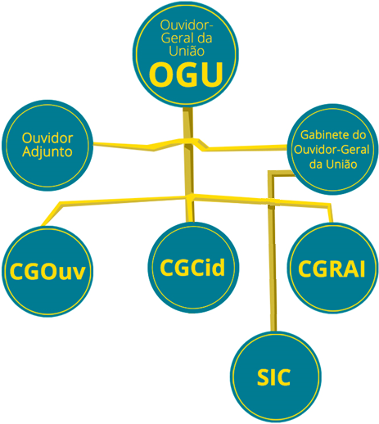
Conheça a Ouvidoria-Geral da União (OGU)
CGOuv
Coordenação-Geral de Orientação e Acompanhamento de Ouvidorias
CGCid
Coordenação-Geral de Atendimento ao Cidadão
CGRAI
Coordenação-Geral de Recursos de Acesso à Informação
SIC
Serviço de Informação ao Cidadão
4

Slide 5

Este curso é uma ação formativa do Programa de Formação Continuada em Ouvidorias (Profoco).
O Profoco consiste em um conjunto gratuito de cursos à distância e presenciais desenvolvidos pela OGU, órgão do Ministério da Transparência e Controladoria-Geral da União (CGU), com a finalidade de capacitar trabalhadores no tema das ouvidorias públicas.

Slide 6

Programa de Certificação em Ouvidoria (Parceria OGU/Enap)
O processo de certificação é composto por 8 cursos à distância com carga horária de 20h cada, somando 160h.
A inscrição nos cursos será realizada diretamente pelo aluno no site da Enap: www.enap.gov.br

Slide 7
CERTIFICAÇÃO EM OUVIDORIA
Cursos à distância (Parceria CGU/Enap) | Carga-Horária
Gestão em Ouvidoria | 20h
Ética e Serviço Público | 20h
Introdução à Gestão de Processos | 20h
Acesso à Informação | 20h
Controle Social | 20h
Resolução de Conflitos Aplicada ao Contexto das Ouvidorias Públicas | 20h
Defesa do Usuário e Simplificação | 20h
Tratamento de Denúncias em Ouvidoria | 20h
 | 160h
Notes:
Em agosto de 2018, dois novos cursos serão acrescentados aos módulos já existentes: Defesa do Usuário e Simplificação e Tratamento de Denúncias em Ouvidoria. Os slides já contemplam essa informação.

Slide 8
Programa de Certificação em Ouvidoria (Parceria OGU/Enap)
Perguntas e Respostas:
Atualmente não trabalho em ouvidoria e/ou não sou servidor público, mas tenho interesse no tema. Eu posso realizar os cursos e obter a Certificação em Ouvidoria?
Sim. Servidores públicos da União, Estados, Distrito Federal e Municípios, de qualquer esfera de Poder, ainda que não trabalhem atualmente em ouvidoria, além de pesquisadores, cidadãos e interessados no tema também estão autorizados a realizar os cursos.

Slide 9
Programa de Certificação em Ouvidoria (Parceria OGU/Enap)
Existe alguma sequência obrigatória de realização dos cursos?
Não existe uma sequência obrigatória de realização dos cursos, mas a ordem de oferta das disciplinas foi estabelecida visando um melhor aproveitamento e compreensão dos conteúdos.
Se eu concluir somente um dos cursos, recebo algum certificado?
Sim, você terá direito ao certificado individual referente ao curso.
A Certificação em Ouvidoria será concedida àqueles que concluírem todos os cursos do programa, alcançando 60% de aproveitamento em cada um deles, e será emitida diretamente pela ENAP.

Slide 10
Programa de Certificação em Ouvidoria (Parceria OGU/Enap)
Existe uma prova final para obtenção da Certificação em Ouvidoria?
Não. A Certificação em Ouvidoria será concedida àqueles que concluírem todos os 8 cursos do programa, alcançando 60% de aproveitamento em cada um deles, e será emitida diretamente no ambiente virtual de aprendizagem, da Escola Virtual da Enap.
ATENÇÃO: Para receber a Certificação em Ouvidoria serão considerados somente os cursos realizados a partir do ano de 2017.
Notes:
Sobre os certificados é importante lembrar que serão emitidos automaticamente pelo sistema da ENAP. Os certificados do Programa serão emitidos 30 dias após o/a participante ter finalizado os 6 cursos. Essa mudança decorre do novo modelo de trabalho da EVG, que oferece os cursos de maneira contínua. O aluno pode baixá-lo na plataforma virtual da ENAP, a mesma página em que fez os cursos.

Slide 11
Profoco Presencial
O módulo “Profoco Presencial” foi desenvolvido para complementar as atividades de EAD.
Voltado especificamente para servidores e empregados públicos que atuam em ouvidorias federais, estaduais e municipais.
Atualmente são oferecidos os cursos Acesso à Informação, Práticas de Atendimento ao Cidadão em Ouvidoria, Tratamento de Denúncias em Ouvidoria e Defesa do Usuário e Simplificação.
A duração de cada curso é de 20h.

Slide 12
Módulo 1: Serviços Públicos e Direitos dos Usuários
Ao final desse módulo, você será capaz de:
Conhecer conceitos, princípios e diretrizes relativos à prestação dos serviços públicos;
Aprender quais são os direitos e deveres dos usuários de serviços públicos;
Conhecer noções básicas acerca da Carta de Serviços ao Usuário.

Slide 13

O que são serviços públicos?

Slide 14
Serviços Públicos
A Lei n. 13.460/2017 dispõe sobre participação, proteção e defesa dos direitos do usuário e define serviço público
Art. 2º Para os fins desta Lei, consideram-se:
[...]
II - serviço público - atividade administrativa ou de prestação direta ou indireta de bens ou serviços à população, exercida por órgão ou entidade da administração pública;
Notes:
Existem algumas atividades que são consideradas administrativas e outras não.

Slide 15
Prestação direta de bens e serviços por órgãos e entidades públicas
SERVIÇO PÚBLICO
Atividade administrativa
Prestação de bens e serviços por particulares
Notes:
Por particulares, devemos entender: CONCESSÃO, DELEGAÇÃO, PERMISSÃO, AUTORIZATÁRIOS e qualquer outra forma. Estudar acórdão do TCU (acordão 1871/2003 Plenário) que contém esse entendimento amplo sobre serviços públicos. Abrange empresa pública e sociedade de economia mista.

Slide 16
Princípios da prestação dos serviços públicos e no atendimento do usuário (Lei n. 13.460/2017, art. 4º):
Regularidade: mesmo padrão de qualidade;
Continuidade: prestação ininterrupta do serviço;
Efetividade: resultados da prestação para os usuários;
Segurança: sem riscos para usuários, funcionários e informações;
Atualidade: compreende a modernidade das técnicas e das instalações;
Generalidade: sem distinção entre os usuários, respeitadas as exceções previstas em lei;
Transparência: divulgação de informações claras e precisas em linguagem de fácil compreensão;
Cortesia: tratamento respeitoso ao usuário atendido.
Notes:
A ideia aqui é passar rapidamente os conceitos para fazer o exercício de completar as lacunas. Instruções no documento “MÓD 1 Atividade Princípios” disponível no Material do Instrutor.

Slide 17
Atividade sobre Princípios – Complete as Lacunas:
A ____________ compreende a modernidade das técnicas, do equipamento e das instalações e a sua conservação, bem como o aprimoramento e a expansão do serviço público e do atendimento ao usuário. Compreende, assim, o constante esforço em busca da atualização tecnológica dos equipamentos e técnicas empregadas, bem como o treinamento do pessoal envolvido.
A ____________ é a prestação do serviço e do atendimento de forma igualitária para todos, sem distinção entre os usuários que tenham as mesmas condições jurídicas para a fruição do serviço.

Slide 18
Atividade sobre Princípios – Complete as Lacunas:
A ____________ se relaciona à divulgação de informações claras e precisas sobre acesso aos serviços públicos, etapas, prazos e formas de prestação, bem como sobre os locais, os horários e o padrão de qualidade esperado no atendimento ao usuário.
A ____________ na prestação do serviço público e no atendimento ao usuário traduz-se no bom tratamento do cidadão atendido.
A ____________ significa a prestação ininterrupta do serviço. É um requisito temporal. Não deve haver interrupções da prestação do serviço ao longo dos dias, semanas, meses etc.

Slide 19
Atividade sobre Princípios – Complete as Lacunas:
A ____________ está relacionada com os resultados da execução de um serviço e da prestação do atendimento para a sociedade. O Estado deve garantir a boa gestão da atividade, por meio do monitoramento e da avaliação da satisfação do usuário, concentrando-se no resultado e na própria necessidade de ações públicas.
A _____________ exige que o serviço público e o atendimento sejam prestados sem riscos para os usuários, os funcionários e sem riscos às informações.
A _____________ consiste na prestação do serviço e do atendimento sempre com o mesmo padrão de qualidade, conforme regras pré-determinadas. O serviço não deve ora ser de boa qualidade, ora de péssimo nível.

Slide 20
Aplicação da Lei n. 13.460/2017 e outras normas regulamentadoras
A aplicação da Lei n. 13.460/2017:
não afasta a necessidade de cumprimento do Código de Defesa do Consumidor, quando caracterizada relação de consumo (art. 1º, § 2º, II).
visa ampliar a proteção dos direitos do consumidor também aos usuários dos serviços públicos, nas situações que envolverem relação de consumo entre o usuário e a Administração Pública.
Notes:
Entendemos que relação de consumo envolve o pagamento pelo serviço consumido.
Ocorre, por exemplo, nos contratos de fornecimento de serviço de telecomunicação prestado indiretamente pelo Estado.

Slide 21
Aplicação da Lei n. 13.460/2017 e outras normas regulamentadoras
A Lei n. 13.460/2017 não afasta a necessidade de que a Administração Pública continue tendo que cumprir deveres previstos em normas regulamentadoras específicas, quando se tratar de serviço ou atividade sujeitos à regulação ou supervisão.
Essa supervisão frequentemente envolve as agências reguladoras e serviços prestados indiretamente pelo Estado, como o fornecimento de energia elétrica, serviços de telecomunicações, etc.
Notes:
Exemplo: Lei Geral das Telecomunicações (Lei 9472/1997).

Slide 22
Aplicação da Lei n. 13.460/2017 e outras normas regulamentadoras
O acesso do usuário a informações será regido pela Lei 12.527/2011 (LAI).
A Lei 9.784/1999 será aplicada de maneira subsidiária, uma vez que estabelece as normas básicas sobre o processo administrativo no âmbito da Administração Pública federal direta e indireta visando à proteção dos direitos dos administrados.

Slide 23

Notes:
Observação: Gilberto pediu para mudar o conceito informando “... é um documento disponibilizado em página ou portal”. Na versão do material do aluno encaminhada aos instrutores (19/03/18) está “... é um documento, página ou portal”, mas já foi feita a correção.
ATENÇÃO: o item “USUÁRIOS DE SERVIÇOS PÚBLICOS” foi transferido para o fim do módulo 1!!!

Slide 24
Objetivo:
Informar sobre os serviços prestados pelo órgão ou entidade, as formas de acesso a esses serviços e seus compromissos e padrões de qualidade de atendimento ao público (Lei n. 13.460/2017, art. 7º, § 1º).

Slide 25
Função:
Informação | A Carta é um instrumento de informação ao permitir que a sociedade conheça os aspectos básicos das entidades públicas, assim como os serviços que estas prestam, de forma direta, à sociedade ou a parcelas dela.
Compromisso | Ao declarar seus serviços e estabelecer padrões de qualidade e excelência, a Carta representa um compromisso da entidade com a sociedade, aumentando a legitimidade e confiança de suas ações.
Melhoria da Gestão | Ao estabelecer padrões, monitorar e avaliar o resultado dos serviços, a Carta se insere na ótica da gestão por resultados e contribui para aumentar a eficácia, eficiência e efetividade das ações da Administração Pública.

Slide 26
Elaboração:
Como é feita a Carta de Serviços?
Quais informações devem constar nesse documento?
Como definir os compromissos e padrões de qualidade do serviço prestado?
E a divulgação?

Slide 27
Elaboração:

Slide 28
Passo 1 – Descobrindo os Serviços
Preste especial atenção aos seguintes aspectos:
Existência de informações claras e bem divulgadas ao potencial usuário em relação ao serviço público prestado;
Tratamento e respeito ao usuário nos momentos em que ocorre contato com a instituição durante o processo de requisição do serviço;
Higiene, acessibilidade e informações nos locais onde há atendimento presencial;
Quantidade de vezes que o usuário precisa ter contato com a instituição do momento inicial até o recebimento do serviço;

Slide 29
Passo 1 – Descobrindo os Serviços
Preste especial atenção aos seguintes aspectos:
Tempo médio de duração:
De cada fase do processo;
Do serviço como um todo (momento da requisição até recebimento, ou início, do serviço);
Entre etapas (de um momento de contato do beneficiário com a instituição para o próximo);
Tempo médio de espera nas instâncias onde há atendimento presencial;
Adequação do serviço entregue ao objetivo estabelecido.

Slide 30
Elaboração:
Passo 2 – Descobrindo o que o usuário espera do serviço
Todo serviço existe para atender uma demanda, uma necessidade ou expectativa. O serviço deve ser prestado se houver alguém disposto a recebê-lo, caso contrário ele se torna inviável ou inútil.
Notes:
Teria pouca efetividade, por exemplo, oferecer cisternas em localidades que não sofrem falta regular de água.

Slide 31
Elaboração:
Passo 2 – Descobrindo o que o usuário espera do serviço

Slide 32
Elaboração:
Passo 3 – Decidindo os compromissos com a sociedade
A Carta de Serviços ao Usuário deverá detalhar os compromissos e padrões de qualidade do atendimento relativos, no mínimo, aos seguintes aspectos (art. 7º, § 2º, da Lei n. 13.460/2017):
I - prioridades de atendimento;
II - previsão de tempo de espera para atendimento;
III - mecanismos de comunicação com os usuários;
IV - procedimentos para receber e responder as manifestações dos usuários; e
V - mecanismos de consulta, por parte dos usuários, acerca do andamento do serviço solicitado e de eventual manifestação.

Slide 33

Elaboração:
Passo 4 – Elaborando a Carta de Serviços ao Usuário
Os três primeiros passos constituem uma fase preliminar, na qual foram coletados dados e informações essenciais para a elaboração da Carta de Serviços.
Agora chegou a hora de escrever o documento!

Slide 34
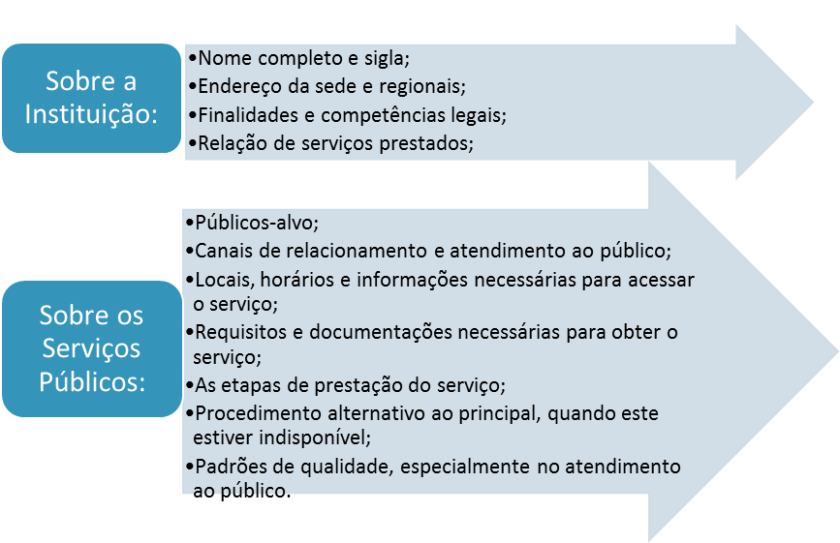
Elaboração:
Passo 4 – Elaborando a Carta de Serviços ao Usuário
Principais informações:

Slide 35
Elaboração:
Passo 5 – Divulgação e Atualização
A Carta de Serviços ao Usuário será objeto de atualização periódica e de permanente divulgação, mediante publicação em sítio eletrônico do órgão ou entidade na internet (art. 7º, § 4º, da Lei n. 13.460/2017).
No caso dos órgãos e entidades do Poder Executivo federal, o primeiro passo para a divulgação da Carta é seu cadastro no Portal de Serviços Públicos (servicos.gov.br).
Notes:
É interessante mostrar Portal de Serviços aos alunos. O Portal foi criado para centralizar em um só lugar as informações sobre todos os serviços públicos prestados pela Administração Pública federal, e assim facilitar o acesso a estas informações pelos usuários.

Slide 36

Entrevistando o Ministério do Planejamento
Notes:
Apresentar o vídeo “Entrevistando o Ministério do Planejamento” disponível no Material do Instrutor.

Slide 37

Serviços – Peculiaridades no Atendimento
Diretrizes para prestação do serviço público (Lei n. 13.460/2017, art. 5º)
Presunção de boa-fé: o Estado não deve atuar sob o preceito da desconfiança do usuário;
Eliminação de formalidades e exigências cujo custo econômico ou social seja superior ao risco envolvido;
Vedação da exigência de reconhecimento de firma, salvo em caso de dúvida de autenticidade;
Aplicação de soluções tecnológicas para simplificar processos e procedimentos de atendimento ao usuário e propiciar melhores condições para o compartilhamento das informações.
Notes:
Quer um exemplo de como o uso da tecnologia pode revolucionar o atendimento ao usuário? Há alguns anos, a implementação de modelos eletrônicos de agendamento de atendimento no Instituto Nacional do Seguro Social (INSS) possibilitou que milhares de pessoas pudessem ser atendidas com dia e hora marcados antecipadamente no sítio eletrônico do INSS. Essa medida acabou com o sofrimento de pessoas, muitas vezes idosos e pessoas com deficiência, que tinham que amargar longas horas em filas presenciais.

Slide 38
Serviços – Peculiaridades no Atendimento
Requerimento e Exigências aos Usuários de Serviços Públicos - Decreto n. 9.094/2017
As exigências necessárias serão feitas imediatamente e de uma só vez ao interessado, justificando-se exigência posterior apenas em caso de dúvida superveniente.
Não se deve exigir prova de fato já comprovado pela apresentação de documento ou informação válida.
A comunicação entre o órgão ou a entidade do Poder Executivo federal e o interessado poderá ser feita por qualquer meio, preferencialmente eletrônico.

Slide 39
Serviços – Peculiaridades no Atendimento
Situação de não exigência de documentos dos usuários - Decreto n. 9.094/2017
Art. 2º. Salvo disposição legal em contrário, os órgãos e as entidades do Poder Executivo federal que necessitarem de documentos comprobatórios da regularidade da situação de usuários dos serviços públicos, de atestados, de certidões ou de outros documentos comprobatórios que constem em base de dados oficial da administração pública federal deverão obtê-los diretamente do órgão ou da entidade responsável pela base de dados.
Notes:
A norma proíbe que sejam feitas ao cidadão exigências de apresentação de documentos que constem em bases de dados oficiais da Administração Pública federal, como informações sobre débitos inscritos em Dívida Ativa da União ou dados do Cadastro de Pessoas Físicas (CPF).

Slide 40
Serviços – Peculiaridades no Atendimento
Situação de documentos com informações sigilosas
Se os documentos contiverem informações sigilosas sobre os usuários dos serviços públicos, o fornecimento pelo órgão/entidade responsável pela base de dados fica condicionado à autorização expressa do usuário, exceto nas situações previstas em lei.

Slide 41
Serviços – Peculiaridades no Atendimento
Declaração do próprio usuário - validade e penalidades pela falsa declaração (Decreto n. 9.094/2017)
O próprio usuário do serviço público pode fazer uma declaração escrita e assinada, comprovando a regularidade de alguma situação que não seja possível obter diretamente do órgão/entidade responsável pela base de dados oficial.
Essa declaração é medida de exceção.
Na hipótese de declaração falsa, o usuário ficará sujeito às sanções administrativas, civis e penais aplicáveis.
Notes:
Essa declaração é medida de exceção, que pode ser adotada apenas quando não for possível obter documentos diretamente do órgão ou da entidade responsável pela base de dados oficial.

Slide 42
Usuários dos Serviços Públicos
A Lei n. 13.460/2017 conceitua usuário como “pessoa física ou jurídica que se beneficia ou utiliza, efetiva ou potencialmente, de serviço público” (art. 2º, I).
A definição abrange situações em que os serviços estão à disposição dos usuários, ainda que não utilizados efetivamente.
Exemplo: Sistema Único de Saúde (SUS). Ainda que nem todos o utilizem, todos cidadãos brasileiros são usuários potenciais do SUS.

Slide 43
Direitos Básicos dos Usuários (Lei n. 13.460/2017, art. 6°):
Participação no acompanhamento da prestação e na avaliação dos serviços
Obtenção e utilização dos serviços com liberdade de escolha entre os meios oferecidos e sem discriminação
Acesso e obtenção de informações relativas à sua pessoa constantes de registros ou bancos de dados
Proteção de suas informações pessoais, nos termos da LAI
Atuação integrada e sistêmica na expedição de atestados, certidões e documentos comprobatórios de regularidade

Slide 44
Direitos Básicos dos Usuários (Lei n. 13.460/2017, art. 6°):
Obtenção de informações precisas e de fácil acesso nos locais de prestação do serviço, assim como sua disponibilização na internet, especialmente sobre:
a) horário de funcionamento das unidades administrativas;
b) serviços prestados pelo órgão ou entidade, sua localização exata e a indicação do setor responsável pelo atendimento ao público;
c) acesso ao agente público ou ao órgão encarregado de receber manifestações;
d) situação da tramitação dos processos administrativos em que figure como interessado; e
e) valor das taxas e tarifas cobradas pela prestação dos serviços.

Slide 45

Deveres dos Usuários (Lei n. 13.460/2017, art. 8°):
Utilizar adequadamente os serviços, procedendo com cortesia e boa-fé
Prestar as informações pertinentes ao serviço prestado quando solicitadas
Colaborar para a adequada prestação do serviço
Preservar as condições dos bens públicos por meio dos quais lhe são prestados os serviços
Notes:
Na lei o primeiro dever dispõe “... Procedendo com urbanidade e boa-fé”. Gilberto acha o termo urbanidade pejorativo. Por essa razão, o slide fala em “cortesia” e boa-fé.

Slide 46

Jogo sobre Serviços Públicos
Notes:
Instruções sobre o jogo estão disponíveis em “Jogos” na pasta “Módulo I – SERVIÇOS PÚBLICOS”.

Slide 47
MÓDULO 2: ATUAÇÃO DA OUVIDORIA
Ao final desse módulo, você será capaz de:
Entender o papel das ouvidorias públicas na promoção dos direitos dos usuários e na melhoria dos serviços públicos;
Conhecer os procedimentos de recebimento, análise e resposta às manifestações dos usuários de serviços públicos.

Slide 48
O QUE É UMA OUVIDORIA PÚBLICA?
As ouvidorias públicas são instâncias de participação e controle social, responsáveis por interagir com os usuários, com o objetivo de aprimorar a gestão pública e melhorar os serviços oferecidos, garantindo os procedimentos de simplificação desses serviços.
Notes:
Observação: o conceito que estava no slide anteriormente era o do Decreto 8243/2014. Mudamos para o conceito acima para ficar mais atualizado com o entendimento atual da OGU.

Slide 49
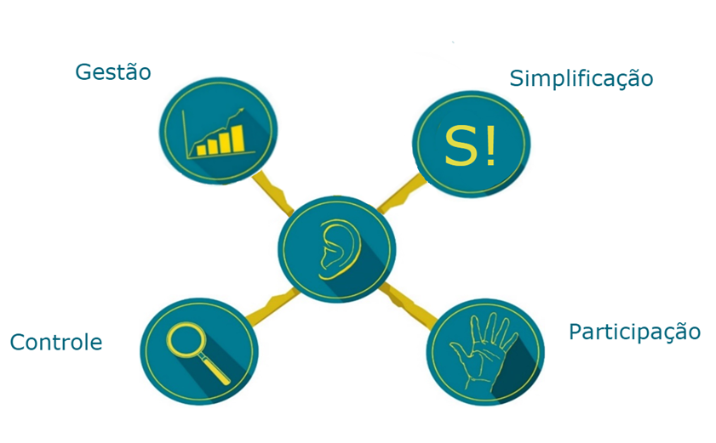
ATRIBUIÇÕES DAS OUVIDORIAS
Notes:
Ouvidorias públicas como instâncias de participação social - No âmbito federal, o Decreto n. 8.243/2014 reconheceu a ouvidoria pública como uma instância de participação social.
A Lei n. 13.460/2017 incluiu no rol das atribuições das ouvidorias (art. 13) a promoção da participação do usuário na administração pública, em cooperação com outras entidades de defesa. Assim, compreende-se a ouvidoria não apenas como instância de participação social, mas promotora desse direito por meio da realização de ações pedagógicas, campanhas e eventos de ouvidoria ativa, por exemplo. A ouvidoria pública não deve aguardar ser procurada pelo usuário, mas ir ao seu encontro.
Recentemente, a Instrução Normativa OGU n. 5/2018, voltada para o Poder Executivo federal, elenca como diretriz na atuação das unidades de ouvidoria a promoção da participação social como método de governo (art. 2º, IV).
Ouvidorias públicas como mecanismos de controle - Ao receber e analisar denúncias e reclamações dos usuários sobre irregularidades ou serviços mal prestados, são recolhidos elementos que servirão de insumo para ações de fiscalização, de correição e de ética. Ao mesmo tempo, as ouvidorias públicas possibilitam que cada usuário seja um agente de controle social, ao complementar a atuação dos órgãos de controle, legitimando-o no seu papel de vigilância e fiscalização das políticas, serviços e servidores públicos.
A ouvidoria também exerce o controle da efetividade das ações da administração pública, verificando, por meio da interlocução com o usuário, se essas ações estão em conformidade com o interesse público.
As ouvidorias públicas e o aprimoramento da gestão – As ouvidorias devem utilizar estes registros para subsidiar os gestores no aprimoramento dos processos na Administração Pública e propor aperfeiçoamentos na prestação de serviços públicos (atribuição prevista pelo art. 13 da Lei n. 13.460/2017). É assim que as ouvidorias utilizam problemas individuais para elaborar soluções coletivas.
Além disso, de acordo com a Lei n. 13.460/2017, as ouvidorias devem acompanhar a prestação dos serviços públicos, com o objetivo de garantir a sua efetividade (art. 13, II). A Instrução Normativa OGU n. 5/2018, por sua vez, determina que as unidades de ouvidoria atuarão de maneira a contribuir para a efetividade das políticas e dos serviços públicos (art. 2 º, V). Assim, está a cargo das ouvidorias criar mecanismos de verificação dos serviços oferecidos pelo órgão ou entidade ao qual são vinculadas, com vistas à melhoria da prestação. Nesse contexto, estão compreendidas as pesquisas de satisfação e a avaliação continuada dos serviços públicos, assuntos que serão contextualizados no momento oportuno deste curso.
As ouvidorias como garantidoras da simplificação de serviços públicos - No âmbito do Poder Executivo federal, com a edição do Decreto n. 9.094/2017, as ouvidorias recebem a atribuição de garantir os procedimentos relativos às solicitações de simplificação submetidas por usuários de serviços públicos. Cabe à ouvidoria a recepção, o tratamento e a publicação das respostas ao Simplifique! – denominação do formulário que o usuário preencherá para realizar sua solicitação.

Slide 50
ATIVIDADES DAS OUVIDORIAS
Receber, analisar manifestações dos usuários e oferecer respostas conclusivas;
Promover, quando possível, a mediação e a conciliação, bem como outras ações para a solução pacífica de conflitos entre o usuário e o órgão ou entidade pública;
Subsidiar a avaliação das políticas e dos serviços públicos a partir do processamento das informações obtidas das manifestações e das pesquisas de satisfação;
Avaliar periodicamente a realização dos compromissos e padrões de qualidade da Carta de Serviços ao Usuário;
Produzir, disponibilizar e analisar dados e informações para avaliar a eficiência, a eficácia e a efetividade de sua própria atuação, bem como das políticas/serviços públicos referidos nas manifestações.
Gerir suas atividades e ações.
Notes:
Como a IN n. 5/2018 traz diversas atribuições relacionadas à gestão da ouvidoria, inseriu-se esse item (“Gerir suas atividades e ações”) como atividade.

Slide 51
ATRIBUIÇÕES DAS OUVIDORIAS PÚBLICAS
Manifestação do usuário sobre os serviços
Ouvidoria responde ao usuário
Órgãos parceiros aprimoram os serviços
Ouvidoria encaminha a manifestação
Órgão parceiro apura e responde à ouvidoria
Ouvidoria elabora diagnósticos e recomendações

Slide 52
PAPEL DAS OUVIDORIAS
PEDAGÓGICO
PROPOSITIVO
RESOLUTIVO
Notes:
É pedagógico porque as ouvidorias desempenham um importante processo educativo ao esclarecer os usuários sobre seus direitos e responsabilidades. Expressar desejos e necessidades, expor conflitos, construir argumentos, formular propostas, ouvir outros pontos de vista, reagir, debater e chegar ao consenso são atitudes que transformam aqueles que integram os processos participativos.
É propositivo porque as ouvidorias identificam todas as manifestações que recebem como matéria-prima para a elaboração de informações, que são direcionadas às instâncias de gestão dentro das organizações e para os demais órgãos de controle.
É resolutivo porque busca a solução de problemas trazidos pelos usuários e identifica falhas que possibilitem ajustar e melhorar o oferecimento de serviços públicos à sociedade.

Slide 53
ATRIBUIÇÕES DA IN OGU N. 5/2018 (ART. 4º)
Propor ações/sugerir prioridades nas atividades de ouvidoria
Acompanhar e avaliar os programas/projetos de atividades de ouvidoria
Organizar e divulgar informações /procedimentos sobre atividades de ouvidoria
Promover mediação e conciliação entre usuários de órgãos e entidades públicas
Receber, tratar e dar resposta às solicitações do formulário Simplifique!
Processar as informações obtidas por meio das manifestações pesquisas de satisfação sobre serviços prestados (Carta de Serviços)
Produzir/analisar informações sobre as atividades de ouvidoria para subsidiar recomendações
Promover articulação permanente com instâncias de participação social
Exercer as atribuições de Serviço de Informação ao Cidadão, quando assim designadas
Garantir a adequação/atualidade /qualidade das informações dos órgãos a que estejam vinculadas no Portal de Serviços
Notes:
Slide novo com as atribuições das ouvidorias no âmbito federal.

Slide 54
Entrevistando a Agência Nacional de Saúde Suplementar

Slide 55

REGISTROS EM SISTEMAS INFORMATIZADOS
As manifestações, seja qual for o meio de comunicação utilizado (escrito, oral ou eletrônico), devem ser registradas em sistema informatizado para organizar a tramitação, bem como para otimizar e facilitar a utilização das informações e dados.

Slide 56
REGISTROS EM SISTEMAS INFORMATIZADOS
O registro em sistema:
permite que cada manifestação receba um número de protocolo e seja acompanhada;
possibilita à ouvidoria rever as manifestações que foram recebidas e tratadas;
permite que a ouvidoria produza estatísticas sobre as manifestações recebidas, os prazos de resposta, o perfil dos usuários, entre outras informações relevantes;
Possibilita subsidiar a melhoria da gestão do órgão ou entidade e/ou dos serviços oferecidos.

Slide 57
e-OUV
O Sistema de Ouvidorias do Poder Executivo Federal (e-Ouv) é oferecido gratuitamente para órgãos federais, funciona totalmente on line (www.ouvidoria.gov.br) e sua utilização não depende de instalação.
Características do e-OUV:
Recebimento das manifestações dos usuários;
Encaminhamento de manifestações entre ouvidorias;
Controle de prazos;
Alertas por e-mail sobre a chegada de manifestações e vencimento de prazos;
Recursos para elaboração de relatórios em diversos formatos;
Pode ser integrado a outros sistemas que a ouvidoria utilize;
Funciona em ambiente web e apresenta design responsivo;
Funcionalidade “Manifestações Similares”.
Geração de pesquisa de satisfação;
Notes:
Duas novas funcionalidades foram agregadas à lista: a geração de pesquisa de satisfação após o recebimento da resposta conclusiva e as ‘manifestações similares’, funcionalidade que sugere respostas ao analista da ouvidoria baseadas em respostas já emitidas

Slide 58
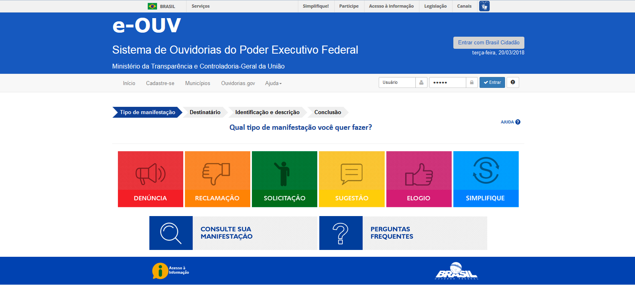

Slide 59
e-OUV
Portaria Interministerial n. 424/2016: tornou obrigatória a criação de canais de recebimento de manifestações de ouvidoria para órgãos e entidades que recebem recursos federais por meio de transferências voluntárias.
Setembro de 2017: Lançamento do Sistema Informatizado de Ouvidorias dos Entes Federados (e-Ouv Municípios).
  plataforma web gratuita para estados, municípios e órgãos/entidades vinculadas para que possam instituir canais de recebimento, análise e resposta de manifestações de usuários.
  A utilização do e-Ouv Municípios é possibilitada mediante assinatura de termo de adesão ao Programa de Fortalecimento das Ouvidorias (PROFORT).

Slide 60
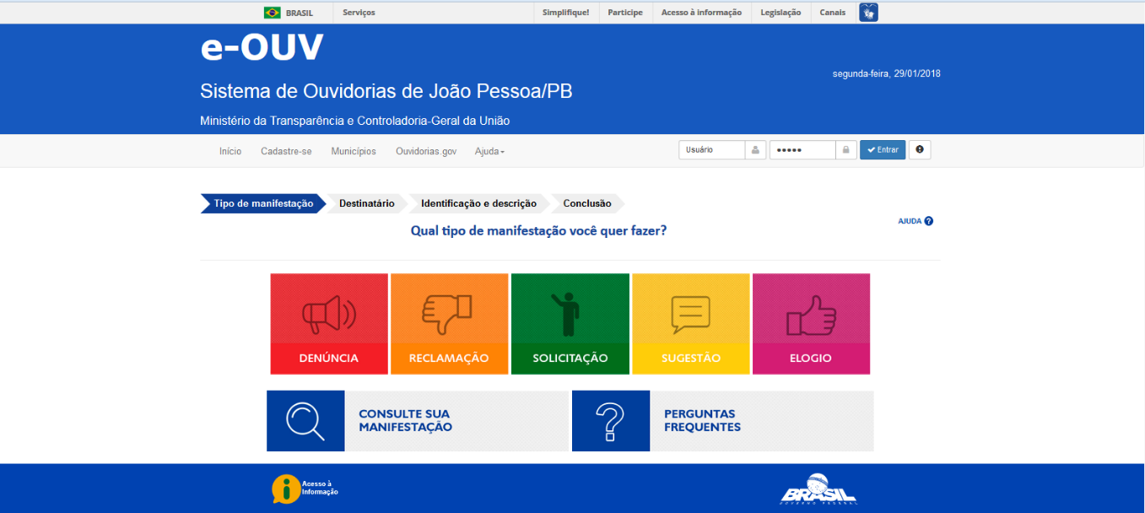
Notes:
É importante acessar a página do e-Ouv Municípios para mostrá-lo aos alunos. Sugestão: acessar a página http://www.ouvidorias.gov.br/cidadao/lista-de-ouvidorias que contém lista atualizada dos municípios que estão utilizando o sistema.
Uma curiosidade: o e-ouv Municípios não apresenta o botão simplifique!

Slide 61
RELATÓRIO DE GESTÃO
É obrigatória a elaboração anual de relatório de gestão, com o objetivo de apontar falhas e sugerir melhorias na prestação dos serviços públicos (Lei n. 13.460/2017).
O relatório deve ser encaminhado à autoridade máxima do órgão ou entidade a que pertence a ouvidoria e disponibilizado na internet.
Requisitos mínimos:
informações quantitativas das manifestações recebidas no ano anterior e de seus motivos;
análise de pontos recorrentes trazidos pelos usuários;
providências adotadas pelo órgão ou entidade.

Slide 62
RELATÓRIO DE GESTÃO
No âmbito do Poder Executivo federal, o relatório de gestão é compreendido por duas etapas:
(A) a disponibilização de dados das manifestações que possibilite a utilização pela gestão e o controle social pelos usuários (Sala das Ouvidorias);
(B) a avaliação dos pontos recorrentes das manifestações dos usuários e as providências adotadas pelo órgão ou entidade.
Notes:
(a) disponibilizar, preferencialmente, em formato aberto (o material fala em formato aberto). (b) documento disponibilizado anualmente pelo órgão/entidade.

Slide 63
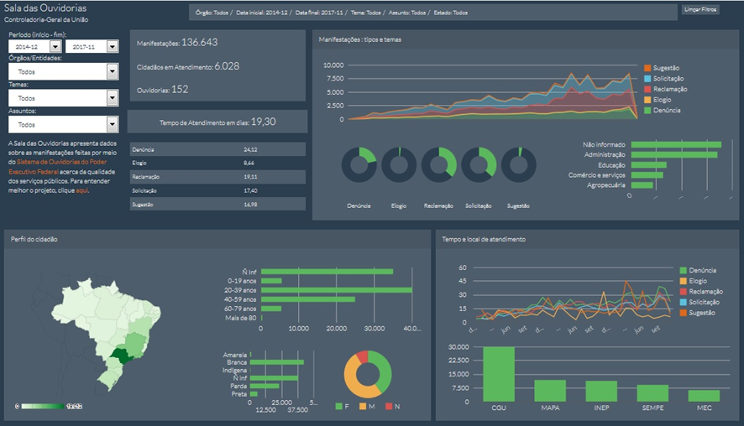
SALA DAS OUVIDORIAS
Organiza e apresenta informações sobre grande quantidade de manifestações que a Administração Pública federal recebe diariamente por meio do e-Ouv e por remessa de dados (Portaria n. 3.681/2016).
A existência de um sistema informatizado para recebimento e tratamento de manifestações de ouvidoria viabiliza a existência da ferramenta.

Slide 64
ATUAÇÃO EM REDE DAS OUVIDORIAS - SisOUV
Sistema de Ouvidorias do Poder Executivo Federal (SisOuv)
Integrará as atividades de ouvidoria desenvolvidas pela administração direta, autarquias, fundações públicas, empresas públicas e sociedades de economia mista controladas direta ou indiretamente pela União.
OBJETIVOS:
Articular as atividades das ouvidorias públicas federais;
Garantir o controle social dos usuários sobre a prestação de serviços públicos;
Garantir o acesso do usuário aos instrumentos de participação;
Garantir a efetiva interlocução entre usuário e os órgãos e entidades da administração pública;
Monitorar e avaliar a Carta de Serviços ao Usuário;
Promover a articulação e a atuação coordenada das ouvidorias federais com ouvidorias de outros poderes.
Notes:
O SisOuv será formalizado por meio de decreto cuja minuta está em fase de apreciação pelas instâncias competentes do Poder Executivo federal.

Slide 65
ATUAÇÃO EM REDE DAS OUVIDORIAS – Rede Nacional de Ouvidorias
Instituída no âmbito do PROFORT (Portaria CGU n. 50.253/2015);
Participam a OGU, as Ouvidorias-Gerais de Estados, do Distrito Federal, de capitais, e também de outros Poderes, em todos os níveis da federação;
Principal fórum de discussão e de disseminação de entendimentos sobre atividades de ouvidorias públicas (mais de 40 instituições).
OGU
Ouvidorias-gerais dos estados
Ouvidorias do Judiciário
Ouvidorias-gerais das Capitais
Ouvidorias do MP
Ouvidorias do Legislativo
E a sua experiência? A ouvidoria onde trabalha atua em rede? Qual sua opinião sobre o trabalho em rede?

Slide 66
MANIFESTAÇÕES DOS USUÁRIOS
Quais as principais mudanças no tratamento de manifestações?
Tipos de manifestações;
Prazo para atendimento;
Regras para o pedido de complementação.

Slide 67
TIPO | CONCEITO
Reclamação | Demonstração de insatisfação relativa a serviço público.
Denúncia | Comunicação de prática de irregularidade ou ato ilícito cuja solução dependa da atuação dos órgãos apuratórios competentes.
Elogio | Demonstração de reconhecimento ou satisfação sobre o serviço oferecido ou atendimento recebido.
Sugestão | Apresentação de ideia ou formulação de proposta de aprimoramento de políticas e serviços prestados pela Administração Pública federal.
Solicitação de providências | Pedido para adoção de providências por parte da Administração.
Solicitação de simplificação (Simplifique!) | Reclamações, denúncias e solicitações relativas à simplificação de serviços públicos.
Notes:
Tela de apoio para a atividade de elaboração de exemplo de manifestações.
Conceitos já ajustados com base na IN OGU n. 5/2018.
ATENÇÃO!!! A interpretação de que comunicação de irregularidade era um tipo de manifestação não é mais corrente. Consideramos apenas 6 tipos de manifestação. Comunicação é caso a parte.

Slide 68
Tipos de manifestação
Comunicações de Irregularidade
-
- Informações de origem anônima que comunicam irregularidade com indícios mínimos de relevância, autoria e materialidade;
- Servem para auxiliar a detecção e a correção de irregularidades;
- Devem ser recebidas e enviadas ao órgão ou entidade competente para apuração, quando houver elementos suficientes.
Notes:
Novo entendimento sobre as comunicações: não são consideradas manifestações, uma vez que estas têm de ser identificadas.

Slide 69
Tipos de manifestação
Manifestação X Pedido de Acesso à Informação
No Poder Executivo federal: Pedido de acesso deve ser registrado, preferencialmente, no e-SIC;
Recebeu pedido de acesso na ouvidoria? Encaminhar para o SIC ou sugerir registro no e-SIC;
Manifestação recebida no e-SIC pode ser enviada para o e-Ouv.
Notes:
O e-SIC conta com as funcionalidades previstas na LAI: botão para reclamação em caso de omissão de resposta, botão para recursos e a respectiva contagem de prazo.

Slide 70

Atividade em Grupo:
Manifestações de Ouvidoria
Notes:
Orientações em “MÓD 2 – Atividade em grupo Manifestações” disponível na pasta Atividades no Material do Instrutor.

Slide 71
Apresentação das manifestações
O recebimento da manifestação não pode ser negado.
Atendimentos telefônicos/presenciais devem ser registrados.
Recomenda-se que o atendimento presencial seja feito por duas pessoas.
O local para este atendimento presencial deve ser de fácil acesso e garantir a privacidade do manifestante.
Notes:
O recebimento de manifestação não pode ser negado. Onde não houver ouvidoria, a manifestação pode ser encaminhada diretamente ao responsável pela execução do serviço, ou ao órgão supervisor, ou ainda, ao órgão vinculado;

Slide 72
Apresentação das manifestações
Correspondência convencional: cartas/manifestações em meio físico devem ser registradas no sistema;
Meio eletrônico: formulários simples e acessíveis.
Notes:
O registro das manifestações recebidas por diferentes canais em um sistema informatizado facilita a gestão, controle de prazo e elaboração de relatórios

Slide 73
Apresentação das manifestações
Não importa o motivo! É vedado fazer qualquer exigência em relação ao motivo da manifestação.

Slide 74
Apresentação das manifestações
Identificação
Em regra, o usuário precisa se identificar
Identificação compreendida como qualquer elemento de informação que permita individualizar pessoa física ou jurídica
A identificação do usuário é informação pessoal (acesso restrito a pessoas autorizadas garantido por 100 anos, conforme a LAI)
Certificação da identidade: excepcional. Somente quando necessária ao acesso à uma informação pessoal própria ou de terceiros
Notes:
A comunicação é uma exceção à regra de exigência de identificação, mas não é possível o acompanhamento da manifestação;
No e-Ouv são obrigatórios somente nome e e-mail para identificação, sendo aceitos os nomes fictícios (Zé das Couves);
A informação pessoal independe de classificação de sigilo, sendo de acesso restrito a pessoas autorizadas no prazo de 100 anos. Vale para nome, endereço e demais dados de qualificação dos usuários.

Slide 75
Certificação da identidade
Informações pessoais sensíveis
Prova da identidade (pessoalmente, certificação digital, procuração)
Notes:
A ouvidoria poderá solicitar que o usuário comprove sua identidade. A certificação de identidade é procedimento de conferência de identidade do manifestante por meio de documento de identificação válido (Instrução Normativa OGU n. 5/2018, art. 3º, VIII). Esta solicitação, porém, deverá ser excepcional, ocorrendo apenas quando a resposta à manifestação implicar o acesso a uma informação pessoal própria ou de terceiros (art. 8 º).

Slide 76
Prazos de atendimento
Prazo de 30 dias para uma resposta conclusiva;
Prorrogável por mais 30 dias, mediante justificativa;
Prazos diferenciados: poderão ser menores, de acordo com normativos específicos.
Notes:
Com a Lei n. 13.460/2017, as ouvidorias deverão responder as manifestações de forma conclusiva em até 30 dias contados a partir do seu recebimento. Este prazo pode ser prorrogado por igual período, desde que haja uma justificativa expressa (art. 16). Por força de normativos específicos, algumas ouvidorias podem trabalhar com prazo inferior a esse (art. 17).

Slide 77
Prazos de atendimento
Ouvidoria
30 dias corridos
Prorrogável uma única vez por 30 dias corridos
Gestor
20 dias corridos
Prorrogável uma única vez por 20 dias corridos

Slide 78
Pedido de complementação (IN OGU n. 5/2018)
Reúne todas as exigências e pendências;
Enviado uma única vez (há excepcionalidade);
Enviado em até 30 dias do recebimento da manifestação.

Slide 79
Pedido de complementação
Importante orientar o usuário, informando como deve ser feita a complementação;
Interrompe a contagem de prazo;
Abre-se prazo de 30 dias para o usuário fornecer as informações.
Notes:
No e-Ouv, o próprio usuário deve inserir as informações, podendo incluir anexos. Os passos para fazer isso (onde entrar e clicar) devem ser informados junto ao pedido de complementação (o usuário tende a enviar a resposta para o e-mail que disparou o pedido de complementação, ao invés de entrar no sistema).

Slide 80
Pedido de complementação
As informações foram recebidas?
  Sim. Então, a ouvidoria tem mais 30 dias para responder, prorrogáveis por mais 30.
  Não. A manifestação pode ser encerrada.
Notes:
O art. 11, parágrafo 4 da IN 5 fala em interromper e depois diz que o prazo será ‘retomado’. Interpretar ‘retomar’ como reiniciar se o usuário complementa.

Slide 81
Fluxo contendo pedido de complementação
30 dias
30 dias
Ouvidoria analisa
Envia pedido de complementação
Usuário respondeu?
Ouvidoria encerra
Não
Sim
(prazo reinicia)
Fluxo padrão
Ouvidoria analisa
Área interna responde
Ouvidoria encerra
20 + 20 dias
30 + 30 dias
Notes:
Destacar que se a ouvidoria tem 60 dias, desses 40 dias são destinados à área interna.

Slide 82
Recepção
Decisão administrativa (resposta conclusiva)
Ciência ao usuário
Emissão de comprovante
Análise
Fases da manifestação

Slide 83
Fases da manifestação
Recepção e emissão de comprovante: número de protocolo para o usuário;
    E se o recebimento for por meio de Redes Sociais?
Ciência do usuário: etapa automática em sistemas informatizados. O e-Ouv envia cópia da resposta para o e-mail registrado.
Notes:
Buscar exemplo na turma sobre o uso de Redes Sociais e a emissão de comprovante.

Slide 84
Análise de manifestações
Identificar o fato relatado, com auxílio dos anexos, se existirem
Verificar o assunto/subassunto
Verificar a tipologia
Notes:
Aqui não importa muito a ordem destes 3 primeiros passos. Por exemplo: o analista pode começar olhando o assunto e depois, ao ler a manifestação, decidir alterá-lo;
É uma visão geral, podendo incluir outras etapas. A análise específica de denúncia (autoria, materialidade, objeto....) é tratada no curso específico.

Slide 85
Análise de manifestações
Verificar a existência de manifestações relacionadas/pesquisa de histórico
Proposta de encaminhamento ou solução pela ouvidoria/interlocução com o manifestante
Relacionar o fato com conduta de agente ou serviço prestado (competência)
Checar fontes de consulta ou identificar área responsável
Notes:
Verificar se o órgão tem competência para tratar do assunto;
Verificar se o manifestante tem outras manifestações, no sentido de certificar se há outra manifestação em andamento, ou se já há um entendimento sobre o assunto;
Exemplos de fontes de consulta: Portal da Transparência, Portal dos Convênios, cadastros mantidos pelo órgão ou entidade;

Slide 86
Fases da manifestação
Resposta conclusiva
Sugestão
Elogio
Informa sobre a possibilidade de adoção da sugestão ou a apresenta justificativa.
Informa sobre o encaminhamento ao agente público ou ao responsável pelo serviço e à chefia imediata.
Solicitação e Reclamação
Denúncia
Informa objetivamente sobre o fato apontado (atendimento do que foi demandado ou justificativa).
Informa sobre o encaminhamento aos órgãos apuratórios e procedimentos a serem adotados ou sobre arquivamento.
Notes:
Atualizado com disposições da nova IN OGU 5/2018. Obs.: a IN não dispõe sobre resposta conclusiva das solicitações. Repetimos a orientação referente às reclamações.
Hipóteses de arquivamento da denúncia (IN, art 15 parágrafo 2): dirigida a órgão não pertencente ao Poder Executivo federal ou que não contenha elementos mínimos indispensáveis à sua apuração.

Slide 87
Fases da manifestação
Resposta conclusiva
Não há resposta conclusiva nas comunicações de irregularidade (não há identificação do usuário);
Resposta negativa: deve-se orientar o usuário e encaminhá-lo ao local competente, sempre que possível;
Registro das respostas enviadas: é fundamental, pois evita futuros questionamentos;
Modelos de resposta: são úteis, mas devem ser usados com cuidado;
A resposta completa: contempla todos os pontos demandados.
Notes:
Importante que a negativa de uma solicitação ou reclamação deve ser explicada para o cidadão, lembrando que ele é um sujeito de direito. Ex.: aluno pede vaga no alojamento da universidade e não tem edital aberto no momento
Importante destacar a revisão da resposta recebida pela ouvidoria => foi respondido o que foi perguntado?

Slide 88
Linguagem cidadã
Linguagem: aproximar o cidadão do Estado;
A linguagem cidadã é simples, clara, concisa e objetiva, que considera o contexto sociocultural do usuário, de forma a facilitar a comunicação e o mútuo entendimento (IN OGU n. 5/2018, art. 3, X).
Notes:
O uso adequado da linguagem tem por finalidade aproximar o cidadão do Estado.
A linguagem cidadã é clara, acessível, de fácil compreensão, evita jargões e termos técnicos, proporcionando um atendimento adaptado às necessidades do cidadão.
Citar como referência: Cartilha da Gespública sobre linguagem cidadã - http://www.gespublica.gov.br/sites/default/files/documentos/linguagem_cidada_-_versao_final_web.pdf

Slide 89
Linguagem cidadã
Lei n. 13.460/2017:
Art. 5º (Diretrizes do serviço público)
XIV- utilização de linguagem simples e compreensível, evitando o uso de siglas, jargões e estrangeirismos;
Notes:
Adicionalmente, a Lei n. 12.527/2011 (Lei de Acesso à Informação):
Art. 5º É dever do Estado garantir o direito de acesso à informação, que será franqueada, mediante procedimentos objetivos e ágeis, de forma transparente, clara e em linguagem de fácil compreensão.

Slide 90
Linguagem cidadã
Lei n. 13.460/2017:
Art. 5º (Diretrizes do serviço público)
XIV- utilização de linguagem simples e compreensível, evitando o uso de siglas, jargões e estrangeirismos;
Notes:
Adicionalmente, a Lei n. 12.527/2011 (Lei de Acesso à Informação):
Art. 5º É dever do Estado garantir o direito de acesso à informação, que será franqueada, mediante procedimentos objetivos e ágeis, de forma transparente, clara e em linguagem de fácil compreensão.

Slide 91
Linguagem cidadã
Começar pelo mais importante
Frases objetivas e parágrafos curtos
Voz ativa
Evitar o uso de termos técnicos
Vocativo simples, referindo-se ao usuário pelo nome

Slide 92
O que você escreve assim... | Você pode escrever assim...
Você pode entregar uma manifestação escrita a próprio punho declarando seu endereço de residência domiciliar... | Você pode entregar uma declaração de residência escrita a mão...
No que diz respeito aos servidores do poder executivo da administração pública federal... | Quanto aos servidores públicos federais...
Informe o local onde você exerce suas atividades laborais, assim como a natureza de tais atividades... | Informe onde e no que você trabalha...
Fonte: Cartilha Gespública – Fugindo do ‘burocratês’

Slide 93

Linguagem inclusiva
O que é linguagem inclusiva?
Notes:
Perguntar o que a turma acha que é.
Linguagem inclusiva é aquela que não usa expressões preconceituosas ou ofensivas a indivíduos ou grupos.

Slide 94
Linguagem inclusiva
Evitar expressões preconceituosas ou ofensivas:
Racismo;
Preconceito contra pessoas com deficiência;
Preconceito contra mulheres;
LGBT-fobia.
Notes:
Citar como uma referência (não exaustiva): manual de comunicação do Senado Federal - https://www12.senado.leg.br/manualdecomunicacao/redacao-e-estilo/estilo/linguagem-inclusiva.
Outra: Tire o racismo do seu vocabulário: 13 palavras e expressões para parar de falar já. http://www.modefica.com.br/expressoes-rascistas/#.Vye8cIQrKM9
Racismo: várias expressões comumente usadas têm origem racista e continuam reproduzindo o racismo, como:
‘a coisa está preta’;
‘serviço de preto’;
‘da cor do pecado’;
‘inveja branca’;
‘cabelo ruim’;
‘cabelo Bombril’;
Pessoas com deficiência: para se referir a pessoas com deficiência, jamais use termos pejorativos como ‘aleijado’, ‘incapacitado’ ou ‘inválido’. Evite também o termo ‘deficiente’ e as expressões ‘pessoa portadora de deficiência’ e ‘pessoa com necessidades especiais’. Use preferencialmente a expressão ‘pessoa com deficiência’, que é a adotada pela Organização das Nações Unidas (ONU) e preferida pelos movimentos sociais;
Mulheres: quando atendendo mulheres, evite usar o masculino para se referir ao gênero feminino. Ou seja, nunca diga, por exemplo, “Qual a profissão da Mariza? Engenheiro”;
LGBT:
Diga ‘homossexualidade’ e nunca ‘homosexualismo’. E não se refira a ela como uma ‘opção sexual’, pois não é considerada uma opção. O termo correto é ‘orientação sexual’;
Transexual (nome social): Quando atender um cidadão ou uma cidadã transexual, ou seja, uma pessoa que tem uma identidade de gênero diferente do sexo designado no nascimento, pergunte como a pessoa gostaria de ser chamada. Em geral, os(as) transexuais usam um nome social, que é um nome diferente daquele que consta nos documentos oficiais. Anote-o e dirija-se a eles(elas) somente utilizando o nome social.

Slide 95
VÍDEO: O Direito de Compreender
Notes:
Vídeo “O direito de compreender” disponível no Material do Instrutor. Caso ache interessante, imprimir o arquivo “VÍDEO TRANSCRIÇÃO” tem a transcrição da apresentação da portuguesa Sandra Fischer.

Slide 96
Como fazer
O que fazer
Boas práticas
Manual da Ouvidoria
Manual da Ouvidoria
Fluxos, conceitos, informações detalhadas
Notes:
Evita improvisos, deixando claro como desempenhar uma atividade, com base na realidade. Ou seja, não deve ser um documento teórico que não reflete o que é feito na prática.

Slide 97

Descrição dos sistemas;
Principais situações de análise (resposta conclusiva, exemplos de encaminhamento/pedidos de subsídios);
Consulta de precedentes;
Orientações: linguagem, prazos, acesso restrito, classificação de manifestações.
Também podem ser utilizado vídeos com orientações.
Notes:
Este exemplo é o Roteiro da CGCid
Manual em formato de vídeo - http://www.acessoainformacao.gov.br/central-de-conteudo/videos/colecao-de-video/e-sic.mp4

Slide 98
Jogo sobre Conceito das Manifestações
Notes:
Orientações disponíveis no Material do Instrutor: “Módulo II – CONCEITOS DAS MANIFESTAÇÕES”.

Slide 99
MÓDULO 3: SIMPLIFICAÇÃO E AVALIAÇÃO DOS SERVIÇOS PÚBLICOS
Ao final desse módulo, você será capaz de:
Conhecer o processo de simplificação dos serviços públicos oferecido aos usuários;
Reconhecer a importância da avaliação do usuário para a melhoria dos serviços públicos.

Slide 100
HISTÓRICO
Burocracia weberiana (início do século XX): estrutura baseada na racionalidade.
“Disfunções” da burocracia e a conotação negativa do termo.
NO BRASIL
Decreto-Lei n. 200/1967: supervisão ministerial e a organização dos serviços em sistemas transversais;
Ministério da Administração Federal e Reforma do Estado (MARE) / Plano Diretor da Reforma do Estado (PDRAE);
Emenda Constitucional n. 19/1998: criação das Organizações Sociais e dos contratos de gestão;
Decreto n. 9.094/2017: simplificação do atendimento prestado ao usuário do serviço público.

Slide 101
O QUE
SIGNIFICA
SIMPLIFICAR?

Slide 102
DECRETO N. 9.094/2017
Racionalização de métodos e procedimentos de controle
Articulação com entes para integração
Diretrizes:
Presunção de boa-fé
Atuação integrada e sistêmica na expedição documentos comprobatórios
Aplicação de soluções tecnológicas
Compartilhamento de informações
Eliminação de formalidades
(custo social x risco)
Utilização de linguagem clara

Slide 103
Entrevistando a Ouvidoria-Geral da União
Notes:
Apresentar o vídeo “Entrevistando a Ouvidoria-Geral da União” disponível no Material do Instrutor que tratará do Simplifique!

Slide 104

FORMULÁRIO SIMPLIFIQUE!
Solicitações de simplificação, ou simplesmente “Simplifique!”, devem ser apresentadas aos órgãos e às entidades do Poder Executivo Federal por meio de formulário próprio.
Disponibilizado pela OGU por meio do e-Ouv (mecanismo único de registro e tratamento).
Os usuários devem se identificar.
Cartas: podem ser recebidas; devem ser digitalizadas e incluídas no e-OUV.
Notes:
Para a identificação, serão exigidas somente as informações necessárias à individualização do solicitante (artigo 2º, §3º, da IN Conjunta MP/CGU n. 1/2018).

Slide 105

IMPORTANTE!
As solicitações de simplificação devem necessariamente referir-se um serviço público, com a finalidade de promover, por meio da participação do usuário, a simplificação;
Os serviços que estarão listados no formulário disponibilizado pela OGU serão os mesmos informados por cada órgão ou entidades no Portal de Serviços do Governo Federal.

Slide 106
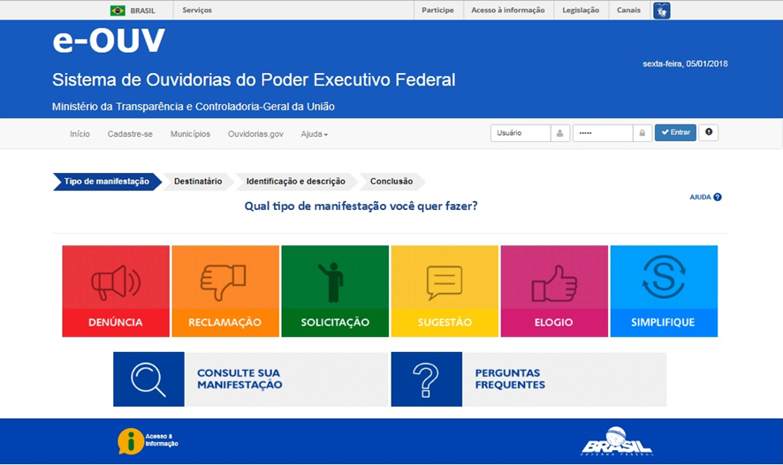
COMO REGISTRAR?
www.ouvidoria.gov.br e www.simplifique.gov.br
Notes:
A primeira possibilidade é a página inicial do e-Ouv (www.simplifique.gov.br e www.ouvidoria.gov.br).
Ao clicar no botão Simplifique, o usuário será convidado a escolher um serviço ou órgão destinatário de sua solicitação.

Slide 107
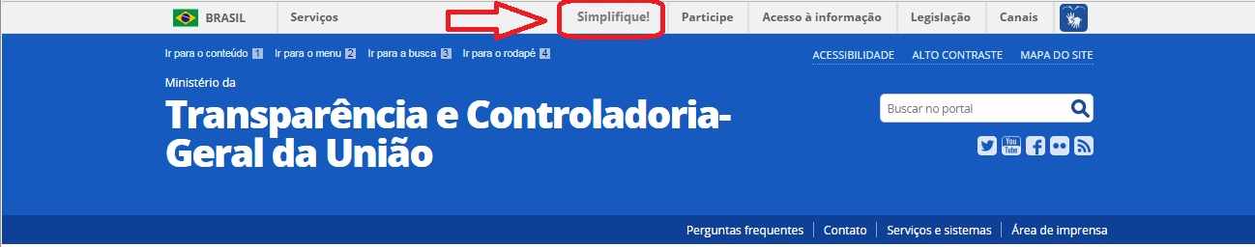
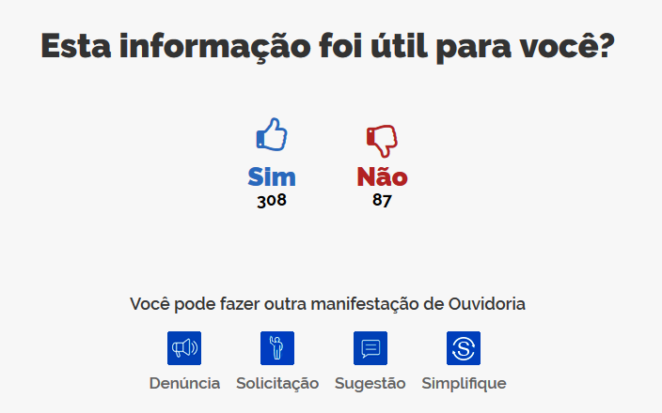
COMO REGISTRAR?
www.serviços.gov.br
Notes:
A segunda forma de acesso é pelo cabeçalho dos portais eletrônicos dos órgãos e entidades públicas federais na Internet.
A “Barra Padrão do Governo” contém link para acesso à página do Simplifique!.
A terceira forma de acesso ao Simplifique! dá-se por meio de um link no Portal de Serviços do Governo Federal. Este link já disponível na descrição dos serviços listados no Portal.

Slide 108
COMO REGISTRAR?
Os serviços guardam uma correlação com o órgão que os oferecem.
Na eventualidade de o serviço não ser encontrado, o usuário terá a opção “Não encontrei o serviço”. Assim, será possível digitar o nome do serviço e escolher o órgão destinatário da solicitação.

Slide 109
PROCEDIMENTOS APLICÁVEIS AO SIMPLIFIQUE!
Recebido o Simplifique!, a ouvidoria deverá realizar a análise das informações contidas na solicitação.
Caso julgue necessário, poderá solicitar ao usuário uma complementação.
A ouvidoria deverá classificar o Simplifique! conforme três tipos:
Reclamação;
denúncia ou
solicitação de simplificação em sentido estrito.
Prazo para resposta: 30 dias corridos a contar do recebimento do Simplifique!, prorrogável por igual período uma única vez, mediante justificativa.

Slide 110
RECLAMAÇÃO
Indica uma dificuldade enfrentada pelo usuário no acesso a um serviço público.
As reclamações serão encaminhadas diretamente à unidade competente para adotar as medidas corretivas.
Recebida a resposta da unidade responsável, a ouvidoria responderá ao demandante informando as providências adotadas em relação à reclamação.
Notes:
Exemplo de reclamações: lentidão numa fila para conseguir acesso a um determinado serviço; agendamento de serviço para data muito longínqua; necessidade de comparecimento a uma repartição para solicitação de serviço quando esta poderia ser feita por meio eletrônico.

Slide 111
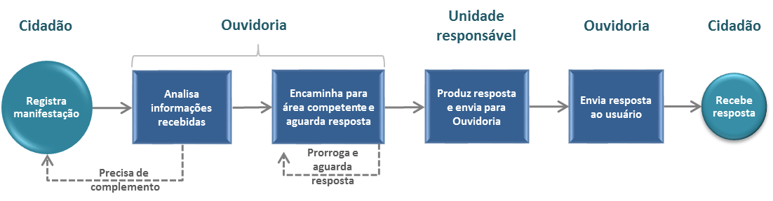
RECLAMAÇÃO
Notes:
Exemplo de reclamações: lentidão numa fila para conseguir acesso a um determinado serviço; agendamento de serviço para data muito longínqua; necessidade de comparecimento a uma repartição para solicitação de serviço quando esta poderia ser feita por meio eletrônico.

Slide 112
DENÚNCIA
Relatos que manifestem o descumprimento das normas previstas no Decreto n. 9.094/2017.
A ouvidoria fará a análise prévia quanto à aderência do fato narrado às normas de atendimento vigentes.
Em caso de descumprimento, deverá entrar em contato com a unidade do agente denunciado a fim de que ele retifique a sua prática.
Em caso de retificação, o agente denunciado firmará compromisso, que será inserido no sistema e-Ouv pela ouvidoria, para monitoramento das partes interessadas.
Notes:
Exemplos de denúncia: como no caso de servidores exigirem cópias autenticadas e documentos comprobatórios que constem em base de dados da Administração Pública federal; na recusa de recebimento de requerimento por protocolo de órgão competente, dentre outros.

Slide 113
DENÚNCIA
Cidadão
Ouvidoria
Unidade
envolvida
Ouvidoria
Cidadão
Registra manifestação
Analisa informações recebidas
Encaminha para a unidade envolvida
Produz resposta e envia para Ouvidoria
Envia resposta ao usuário com ou sem compromisso
Recebe resposta
Prorroga e aguarda resposta
Precisa de
complemento
Ocorreu descumprimento de compromisso
Denuncia
para OGU
Notes:
Exemplos de denúncia: como no caso de servidores exigirem cópias autenticadas e documentos comprobatórios que constem em base de dados da Administração Pública federal; na recusa de recebimento de requerimento por protocolo de órgão competente, dentre outros.

Slide 114
SOLICITAÇÃO DE SIMPLIFICAÇÃO EM SENTIDO ESTRITO
Ocorrerá quando o usuário descrever exigências injustificáveis ou a necessidade de revisão de determinados procedimentos ou normas existentes.
Será encaminhada pela ouvidoria para a análise do Comitê Permanente de Desburocratização do órgão ou entidade (Decreto de 7 de março de 2017).
Caso o Comitê se manifeste pela viabilidade de adoção das medidas propostas na solicitação, emitirá relatório que será inserido pela ouvidoria no sistema para acompanhamento das partes interessadas.
Notes:
O relatório deverá conter a descrição pormenorizada da simplificação a ser implementada; fases e cronograma da implementação da simplificação; responsáveis por cada fase da implementação e as formas de acompanhamento pelas quais o usuário poderá monitorar a implementação (artigo 10).

Slide 115
SOLICITAÇÃO DE SIMPLIFICAÇÃO EM SENTIDO ESTRITO
Cidadão
Ouvidoria
Comitê de Desburocratização
Ouvidoria
Cidadão
Registra manifestação
Analisa informações recebidas
Encaminha para Comitê de Desburocratização
Produz relatório e envia para Ouvidoria
Envia resposta ao usuário com ou sem compromisso
Recebe resposta
Prorroga e aguarda resposta
Precisa de
complemento
Ocorreu descumprimento de compromisso
Denuncia
para OGU

Slide 116
FLUXOGRAMA DE TRATAMENTO DO SIMPLIFIQUE!
Não
Registra Simplifique!
Complementa Simplifique!
Recebe resposta
Ocorreu
descumprimento
Sim
Denuncia para OGU
Cidadão
Analisa informações recebidas
Sim
Prorroga e comunica ao usuário
Envia resposta ao usuário
Precisa de
complemento
OGU atua
Ouvidoria
Não
Não
Não
Encaminha para área competente
Aguarda resposta
Precisa de
ajustes
Analisa resposta
Precisa de
prorrogação
Sim
Sim
Comitê
Unidade responsável
Servidor
Produz resposta
Analisa Simplifique!

Slide 117
Vídeo: Seguro Desemprego

Slide 118
Atividade sobre TIPOLOGIAS do Simplifique!
CASO UnB
O INT, órgão vinculado à UnB, está exigindo histórico escolar e declaração de posição no fluxo, documentos disponíveis no próprio banco de dados da universidade, para a inscrição do processo seletivo do Projeto Paulo Freire de Mobilidade Acadêmica 1/2018, descumprindo assim a resolução do Decreto 9094 (simplifique).
Como você classificaria a manifestação acima?
Notes:
Trata-se de uma DENÚNCIA uma vez que os documentos exigidos para a seleção encontram-se no banco de dados a Universidade em descumprimento do Decreto 9094:
Art. 2º Salvo disposição legal em contrário, os órgãos e as entidades do Poder Executivo federal que necessitarem de documentos comprobatórios da regularidade da situação de usuários dos serviços públicos, de atestados, de certidões ou de outros documentos comprobatórios que constem em base de dados oficial da administração pública federal deverão obtê-los diretamente do órgão ou da entidade responsável pela base de dados, nos termos do Decreto nº 8.789, de 29 de junho de 2016, e não poderão exigi-los dos usuários dos serviços públicos.
ORIENTAÇÕES SOBRE A ATIVIDADE ESTÃO NO MATERIAL DO INSTRUTOR.

Slide 119
Atividade sobre TIPOLOGIAS do Simplifique!
CASO CGU
... Uma medida simples, barata e eficiente para simplificar o acesso à informação e atenuar essa situação é a criação, obrigatória a todos os órgãos e entidades da administração federal direta e indireta, de um sistema “push” ou “newsletter” que, mediante assinatura do cidadão ou empresa interessada, envie regulamente [...] as decisões e atos administrativos publicados.
[...] a Presidência da República disponibiliza uma “resenha diária” por e-mail de todos os atos publicados (leis, medidas provisórias, decretos, etc) pelo Presidente. Igualmente, a ANATEL e a SUSEP possuem sistema semelhante, que informa periodicamente (por e-mail) os cidadãos que assinem seus serviços das informações relevantes de suas atividades [...].
A criação de uma sistemática uniforme e padronizada, cuja assinatura fosse possível no Portal da Transparência do governo federal, resolveria facilmente esta questão.
Como você classificaria a manifestação acima?
Notes:
Trata-se de uma SOLICITAÇÃO de simplificação.
ORIENTAÇÕES SOBRE A ATIVIDADE ESTÃO NO MATERIAL DO INSTRUTOR.

Slide 120
Atividade sobre TIPOLOGIAS do Simplifique!
CASO INSS
Acessei o site para consulta do tempo de aposentadoria no - "meuinss" do governo. Ao me cadastrar aconteceu um erro de processamento da solicitação – [...], com a mensagem de contatar o suporte técnico. Liguei para o 135 do INSS, e o atendente informou que tem uma inconsistência na minha data de nascimento e queria agendar uma data para eu ir no posto do INSS fazer a modificação. Fiquei totalmente perplexo, para modificar uma data de nascimento eu ter de ausentar-me do meu trabalho para ir a um posto fazer tal coisa. Acredito ser um procedimento simples e nem um pouco burocrático que poderá ser realizado pela web com o envio de uma cópia do meu RG digitalizada, ou com a consulta ao banco de dados da Receita Federal, que com certeza tem muitas declarações de IR que tem o meu cadastro completo.
Como você classificaria a manifestação acima?
Notes:
O Caso INSS pode gerar discussão por ter caráter de RECLAMAÇÃO, mas também de SOLICITAÇÃO.
ORIENTAÇÕES SOBRE A ATIVIDADE ESTÃO NO MATERIAL DO INSTRUTOR. É importante estudar o material e as maneiras como explorar a atividade.

Slide 121
SOLICITAÇÃO DE COMPLEMENTAÇÃO DO SIMPLIFIQUE!
Prazo de até 30 dias contados do recebimento da solicitação.
Isso ocasionará a interrupção do prazo, que será reiniciado e passará a contar novamente a partir da resposta do usuário.
Poderá ser feito apenas uma vez, na qual serão requeridas todas as informações necessárias à conclusão da análise.
O uso da solicitação de complementação com exclusivo fim procrastinatório sujeitará o agente público à responsabilização.

Slide 122
COMPROMISSO NO SIMPLIFIQUE!
Ao classificar uma solicitação como denúncia ou como solicitação de simplificação que aponte para a necessidade de revisão de procedimentos ou normas, será possível firmar compromisso com o usuário no momento da resposta.
O e-Ouv impedirá o oferecimento de resposta a pedidos não classificados.

Slide 123
RESPOSTAS DO SIMPLIFIQUE!
Cabe à ouvidoria analisar a qualidade das respostas oferecidas pelas áreas internas
Objetiva, em linguagem simples e compreensível
Caso haja inviabilidade do pedido, deverá indicar o motivo da manutenção do procedimento

Slide 124
RESPOSTAS DO SIMPLIFIQUE!
Respostas
Resposta intermediária Mecanismo pelo qual serão solicitadas as complementações.
Resposta conclusiva
Será emitida quando o órgão ou entidade já tiver produzido uma resposta que contenha:
o posicionamento do órgão quanto à viabilidade ou não da solicitação de simplificação;
a retificação do fato denunciado ou as providências adotadas pelo órgão frente a reclamação do usuário.
Notes:
Resposta intermediária: anteriormente na fala, foi mencionado que a resposta intermediária só pode ser oferecida nos primeiros 30 dias contados a partir da data do recebimento da solicitação. (ver solicitação de complementação do Simplifique!)

Slide 125
RESPOSTAS DO SIMPLIFIQUE!
Respostas aos tipos denúncia e solicitação de simplificação que sejam acatadas total ou parcialmente deverão conter o relatório/compromisso assumido.
As respostas ao tipo reclamação que sejam avaliadas pelo órgão como pertinentes deverão conter apenas as providências adotadas em relação à reclamação.

Slide 126
ENCAMINHAMENTO DO SIMPLIFIQUE!
INCOMPETÊNCIA DO ÓRGÃO
A ouvidoria encaminha imediatamente à ouvidoria do órgão ou entidade competente por meio do sistema.
OMISSÃO/RECUSA DO AGENTE DENUNCIADO
A ouvidoria deverá encaminhá-lo imediatamente à OGU para adoção das medidas cabíveis.

Slide 127
ARQUIVAMENTO DO SIMPLIFIQUE!
Poderão ser arquivadas, mediante justificativa expressa, as solicitações de simplificação cujo autor descumprir os deveres de:
utilizar adequadamente os serviços, procedendo com cortesia e e boa-fé;
prestar as informações pertinentes ao serviço quando solicitadas; e
colaborar para a adequada prestação do serviço.
DETERMINAÇÃO DE EMISSÃO DE RESPOSTA DO SIMPLIFIQUE!
Recebido um Simplifique! e não havendo resposta nos prazos previstos, a OGU determinará a emissão de resposta.

Slide 128
DENÚNCIA DE DESCUMPRIMENTO DE COMPROMISSO
O usuário que identificar descumprimento de compromisso firmado por órgão ou entidade poderá denunciá-lo à OGU, que fará gestões para recompor ou retificar o procedimento.
A possibilidade de denunciar o descumprimento será apresentada pelo e-Ouv ao usuário depois de terminado o prazo do compromisso informado pelo órgão/entidade.

Slide 129
SANÇÕES PELO DESCUMPRIMENTO DO DECRETO N. 9.094/2017
Lei n. 8.112/1990 (Estatuto dos Servidores Públicos Civis);
Lei n. 6.880/1980E (Estatuto dos Militares da União);
Consolidação das Leis do Trabalho (funcionários e empregados estatais).
Advertência, suspensão, demissão.

Slide 130
NORMATIVOS CORRELATOS
Decreto n. 1.171/1994 (Código de Ética do Servidor Público Civil do Poder Executivo Federal)
Decreto de 7 de março de 2017 (criou o Conselho Nacional para a Desburocratização – Brasil Eficiente)
Decreto n. 8.789/2016 (compartilhamento de bases de dados na Administração Pública Federal)
Decreto n. 8.936/2016 (Plataforma da Cidadania Digital)
Notes:
Código de Ética: todos os atos, comportamentos e atitudes do servidor público deverão ser direcionados para a preservação da honra e da tradição dos serviços públicos. Além disso, o Código de Ética condena os atrasos na prestação dos serviços, a ausência injustificada dos servidores, o desrespeito aos usuários e outras condutas que prejudicam as relações entre o cidadão e a Administração Pública.
Decreto de 7 de março de 2017: Conselho Nacional para a Desburocratização – Brasil Eficiente envolve seis Ministros de Estado, permitindo-se que sejam convidados para participar também um Senador e um Deputado Federal. As competências do Conselho são as seguintes:
a) assessorar o Presidente da República na formulação de políticas voltadas ao desenvolvimento sustentável, para promover a simplificação administrativa, a modernização da gestão pública e a melhoria da prestação de serviços públicos às pessoas físicas e jurídicas;
b) sugerir ao Presidente da República o estabelecimento de prioridades e metas para a adoção de medidas de simplificação de procedimentos na administração pública federal, a modernização da gestão pública e a melhoria da prestação de serviços públicos, a partir das propostas de desburocratização elaboradas pelos Ministérios; e
c) recomendar ao Ministério do Planejamento, Desenvolvimento e Gestão a adoção de prioridades e metas na atualização e na elaboração de futuras versões da Estratégia de Governança Digital - EGD, no que se refere às políticas, às prioridades e às metas relativas à simplificação administrativa, à modernização da gestão pública e à melhoria da prestação de serviços públicos.
Relatório Simplifica Brasil
A OGU terá a competência de encaminhar ao Secretário Executivo do mencionado Conselho Nacional para a Desburocratização o “Relatório Simplifica Brasil”, contendo dados consolidados sobre as solicitações de simplificação recebidas pelo e-Ouv.
Esse relatório será enviado trimestralmente e é muito importante porque traz para o conhecimento do alto escalão da Administração Pública um “retrato” de onde estão os
maiores problemas em termos de burocratização na prestação de serviços públicos, orientando assim as ações governamentais.
Decreto n. 8.789/2016: Por meio da sistemática estabelecida por esse Decreto, os órgãos e entidades do Poder Executivo são incentivados a compartilhar bases de dados, buscando, entre outras finalidades, a simplificação da oferta de serviços públicos.
Essa é uma medida interessante porque permite a construção de uma forma abrangente de identificação digital por parte dos usuários do serviço público. Assim, se você se identifica para buscar um serviço a ser prestado pelo Ministério da Fazenda, por exemplo, poderá utilizar essa mesma identificação junto ao Ministério da Educação, sem que seja necessário apresentar documentos novamente, criar um novo cadastro, etc.
Decreto n. 8.936/2016: instituiu a Plataforma da Cidadania Digital (http://www.planejamento.gov.br/cidadaniadigital) e tratou da oferta de serviços públicos digitais na Administração Pública federal, tendo como ferramenta o Portal de Serviços. Essa Plataforma é composta por uma série de ferramentas que permitem a prestação de serviços públicos em ambiente digital, sendo o primeiro passo para que, em alguns anos, todos os serviços do Poder Executivo federal sejam oferecidos em um ambiente virtual próprio, que seja simples e acessível para qualquer usuário.

Slide 131
AVALIAÇÃO CONTINUADA DOS SERVIÇOS PÚBLICOS
Os órgãos e entidades públicos deverão avaliar os serviços prestados sob os seguintes aspectos (Lei n. 13.460/2017):
Satisfação do usuário
Cumprimento dos compromissos e prazos
Qualidade do atendimento prestado
Medidas adotadas pela administração pública
Quantidade de manifestações

Slide 132
AVALIAÇÃO CONTINUADA DOS SERVIÇOS PÚBLICOS
É importante que o órgão ou entidade tenha uma Carta de Serviços bem estruturada, pois ela será o instrumento de transparência dos serviços públicos oferecidos e dos compromissos assumidos pela instituição.
O serviço público está vinculado a um programa de governo ou uma política pública. A avaliação do serviço deve ser feita no contexto da avaliação desse programa ou política.

Slide 133
OBJETIVOS, INDICADORES & METAS
OBJETIVOS
INDICADORES
METAS
São encontrados no planejamento estratégico do órgão/entidade.
São instrumentos de gestão essenciais para o monitoramento e a avaliação de políticas públicas.
Especificam como e quando os objetivos serão atingidos.
A partir deles podemos compreender por que a política em questão foi criada.
Representam de forma quantitativa aspectos específicos da realidade que se deseja analisar.
Notes:
Um exemplo de indicador pode ser a quantidade de homicídios em um determinado município. O indicador em si não traz nenhum juízo de valor, ou seja, não indica, por exemplo, que o desejado é a diminuição do número de homicídios. Isso é feito por meio das metas. Uma meta que utiliza esse indicador pode ser a redução do número de assassinatos em 20% até o final do ano.

Slide 134
CARACTERÍSTICAS DOS INDICADORES QUE DEVEM SER CONSIDERADAS
Relevância
Disponibilidade
Baixo custo de obtenção
Confiabilidade
Rastreabilidade
Estabilidade
Sensibilidade
Notes:
Relevância – os indicadores devem ser úteis para o acompanhamento das ações da organização ou de aspectos da realidade nos quais se quer intervir;
Disponibilidade – facilidade de acesso para coleta, estando disponível a tempo;
Baixo custo de obtenção – um alto custo de obtenção dos dados pode inviabilizar o uso dos indicadores ou tornar o custo maior que o benefício do seu uso;
Confiabilidade – as informações geradas por meio do uso dos indicadores devem ser confiáveis para que a análise feita tenha credibilidade;
Rastreabilidade – facilidade de identificação da origem dos dados, seu registro e manutenção;
Estabilidade – permanência no tempo, permitindo a formação de série histórica;
Simplicidade – os indicadores devem ser fáceis de serem compreendidos;
Sensibilidade – capacidade de refletir tempestivamente as mudanças decorrentes das intervenções realizadas.

Slide 135
TIPOS DE INDICADORES
Efetividade
COMPROMISSO
INSUMO
PRODUTO
RESULTADOS
Eficiência
Eficácia
Notes:
Exemplos de indicadores de eficácia: se uma campanha de vacinação tiver como meta vacinar 100 mil crianças, ela será eficaz se conseguir realmente vacinar essa quantidade ou mais, independente se essa vacinação resultará ou não em menos crianças doentes. Por sua vez, um indicador de eficácia de uma ouvidoria pode ser o número de manifestações respondidas em relação ao número total de manifestações recebidas. A ouvidoria será eficaz se conseguir responder uma porcentagem alta das manifestações recebidas dentro do prazo e com alto nível de resolutividade.
Exemplos de indicadores de efetividade: uma campanha de vacinação será efetiva se conseguir reduzir a incidência de determinada doença.
Um indicador de efetividade para uma ouvidoria pode ser o nível de satisfação do usuário que recorre à ouvidoria em relação ao órgão. Se uma grande parte dos usuários continua insatisfeita, a ouvidoria não está tendo muita efetividade.
Exemplo de indicadores de eficiência: a campanha de vacinação será mais eficiente quanto mais crianças conseguir vacinar com menor custo.

Slide 136
TIPOS DE INDICADORES
As avaliações de serviços e políticas públicas realizadas pelas ouvidorias têm foco principal na efetividade.
As avaliações de eficácia e de eficiência são de responsabilidade dos órgãos de controle e dos gestores dos serviços e políticas.
As ouvidorias podem utilizar indicadores de efetividade, eficácia e eficiência para avaliar a sua própria atuação.
Notes:
Exemplos de indicadores de eficácia: se uma campanha de vacinação tiver como meta vacinar 100 mil crianças, ela será eficaz se conseguir realmente vacinar essa quantidade ou mais, independente se essa vacinação resultará ou não em menos crianças doentes. Por sua vez, um indicador de eficácia de uma ouvidoria pode ser o número de manifestações respondidas em relação ao número total de manifestações recebidas. A ouvidoria será eficaz se conseguir responder uma porcentagem alta das manifestações recebidas dentro do prazo e com alto nível de resolutividade.
Exemplos de indicadores de efetividade: uma campanha de vacinação será efetiva se conseguir reduzir a incidência de determinada doença.
Um indicador de efetividade para uma ouvidoria pode ser o nível de satisfação do usuário que recorre à ouvidoria em relação ao órgão. Se uma grande parte dos usuários continua insatisfeita, a ouvidoria não está tendo muita efetividade.
Exemplo de indicadores de eficiência: a campanha de vacinação será mais eficiente quanto mais crianças conseguir vacinar com menor custo.

Slide 137
CARACTERÍSTICAS DAS METAS
Específicas
Mensuráveis
Alcançáveis
Relevantes
Temporais
Notes:
Específicas: delimitar de forma clara, direta, sem ambiguidades aquilo que se pretende atingir;
Mensuráveis: possível de ser medida quantitativamente;
Alcançáveis: atingível dentro das condições existentes. A meta pode ser ousada, mas possível diante da realidade;
Relevantes: metas que fazem sentido e têm amplo apoio da direção e da equipe;
Temporais: ter prazo definido para acontecer.
Exemplo: Atender 90% das manifestações no prazo regulamentado até julho de 2018.

Slide 138
AVALIAÇÃO CIDADÃ
Os pontos de vista do usuário, do prestador do serviço e do especialista devem ser utilizados de forma complementar à avaliação do gestor.

Slide 139
PESQUISA DE SATISFAÇÃO
A Lei n. 13.460/2017 trouxe a obrigatoriedade, aplicável às ouvidorias públicas no âmbito da União, dos Estados, do Distrito Federal e dos Municípios, da condução de pesquisas de satisfação dos usuários.
A avaliação dos serviços por meio de pesquisa de satisfação deve ser feita, no mínimo, uma vez ao ano.

Slide 140
PESQUISA DE SATISFAÇÃO
A Estratégia de Governança Digital (EGD) para o Governo Federal busca universalizar o acesso digital aos serviços públicos, ampliar e incentivar a participação social na criação e na melhoria dos serviços públicos.
Uma ação da EGD é o Portal de Serviços do Governo Federal, que traçou uma Estratégia de Avaliação que padroniza a forma como órgãos/entidades da Administração Pública federal avaliarão os serviços públicos: antes, durante e depois de sua prestação.
Notes:
A ideia de qualidade do serviço público com foco no usuário foi consolidada pela primeira vez, em 1999, com a 1ª Pesquisa Nacional de Satisfação do Usuário de Serviços Públicos.
A EGD faz parte da Política de Governança Digital, instituída pelo Decreto n. 8.638/2016

Slide 141
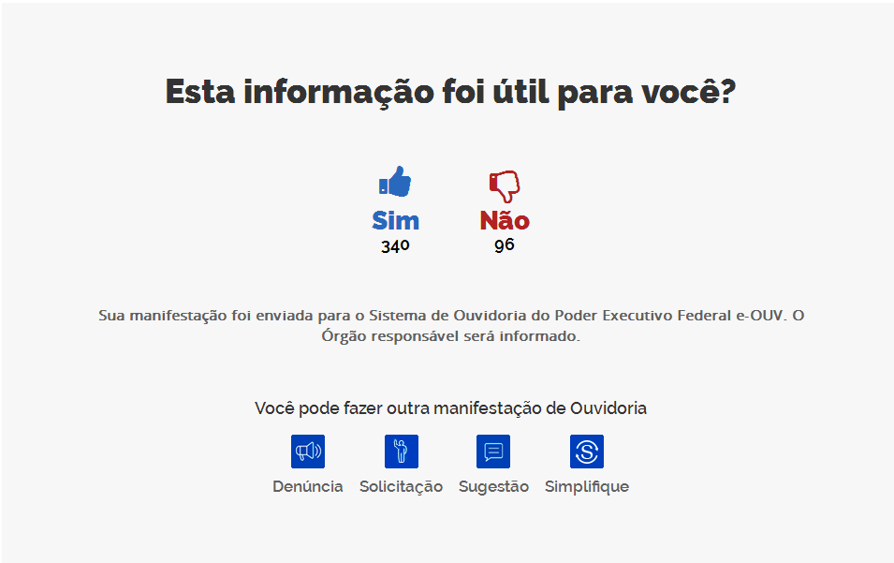
PESQUISA DE SATISFAÇÃO
Está disponível o mecanismo para que o usuário manifeste sua opinião no Portal com relação à informação sobre cada serviço. As etapas – durante e após a prestação do serviço – estão em desenvolvimento.
Notes:
Figura mais recente da pesquisa do Portal. O material do aluno foi atualizado com os prints novos.

Slide 142
PESQUISA DE SATISFAÇÃO - OGU
Informações qualitativas sobre o atendimento às manifestações de ouvidoria direcionadas à CGU e a análise de recursos de acesso à informação (3ª instância).
Recursos LAI: a pesquisa é realizada semanalmente por e-mail assinado pelo Ouvidor-Geral da União.
e-Ouv: pesquisa automática após recebimento da resposta conclusiva pelo usuário.
Notes:
Novidade!!! e-OUV já dispara automaticamente a pesquisa de satisfação conforme a última versão do sistema de junho de 2018.

Slide 143
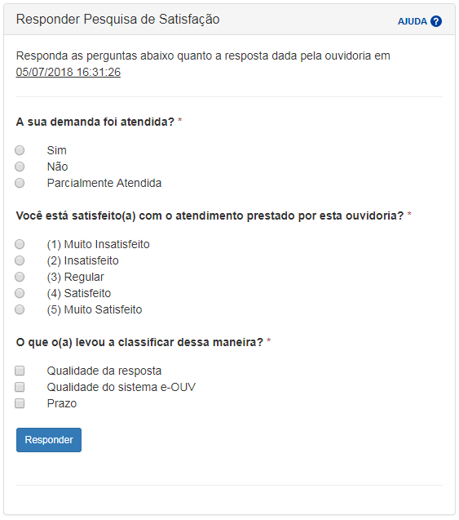
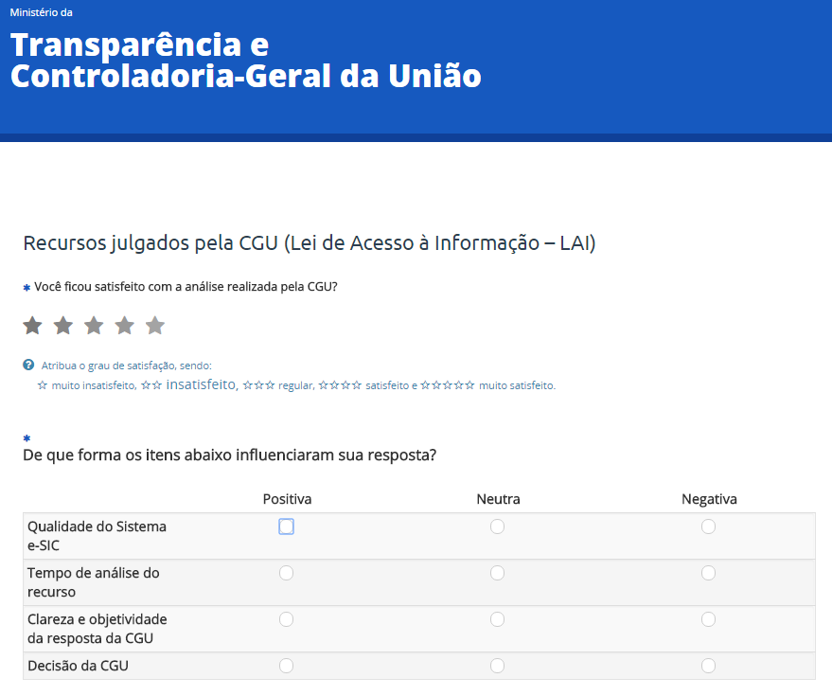
Notes:
Print da esquerda é a pesquisa automática gerada pelo e-ouv.

Slide 144
MÉTODOS DE ELABORAÇÃO DE PESQUISAS
Pesquisa de opinião
Questionários de satisfação
Grupos de discussão
Mapeamento do percurso dos usuários / clientes
Cliente misterioso
Notes:
Pesquisa de opinião - aplicação de um questionário (instrumento quantitativo) que tem como objetivo verificar como a população e/ou o público alvo pensa sobre determinado tema, visando coletar informações que possam ser utilizadas no processo de decisão.
Questionários de satisfação - esse tipo de pesquisa considera o usuário como consumidor de serviços e o convida a se manifestar a respeito da qualidade dos serviços e quanto à forma de prestação dos mesmos. Estas pesquisas podem ser adotadas para conhecer a satisfação da população em relação aos serviços públicos como um todo. O serviço de qualidade é definido como sendo o grau de discrepância entre as expectativas e as percepções dos clientes relativamente ao desempenho do serviço prestado. Os exemplos acima são questionários de satisfação.
Grupos de discussão - referem-se a entrevistas em profundidade com um pequeno grupo de pessoas (aproximadamente de 6 a 10), especialmente selecionadas e convidadas pela organização para discutir um tópico de interesse particular, com base na experiência e conhecimento que estas detêm sobre o tema.
Mapeamento do percurso dos usuários/clientes – é um processo de mapeamento e descrição de todas as experiências que os usuários têm quando contatam um serviço ou conjunto de serviços, tendo em conta não só o que lhes aconteceu, mas também as suas reações a essas experiências. Dessa forma, o que define a denominação deste exemplo da pesquisa é a sua finalidade. O mapeamento recorre a instrumentos já conhecidos de coleta, como os questionários.
Cliente misterioso - A metodologia do cliente misterioso baseia-se no recurso a indivíduos treinados para observar, experimentar e mensurar os processos de prestação do serviço, agindo como se fossem usuários reais. Estes indivíduos produzem relatos nos quais detalham suas experiências de forma objetiva e detalhada, que permitem avaliar a experiência real de utilização dos serviços públicos. A ideia é testar como o usuário realmente vivencia os serviços.

Slide 145
CONSELHOS DE USUÁRIOS
A Lei n. 13.460/2017 faz menção aos conselhos de usuários, que podem ser considerados como um outro método para a análise da prestação dos serviços públicos.
Apesar de a lei instituir tais conselhos, ainda é necessária regulamentação de cada Poder e esfera de Governo sobre sua organização e seu funcionamento.
Notes:
Art. 18. Sem prejuízo de outras formas previstas na legislação, a participação dos usuários no acompanhamento da prestação e na avaliação dos serviços públicos será feita por meio de conselhos de usuários.
Parágrafo único. Os conselhos de usuários são órgãos consultivos dotados das seguintes atribuições:
I - acompanhar a prestação dos serviços;
II - participar na avaliação dos serviços;
III - propor melhorias na prestação dos serviços;
IV - contribuir na definição de diretrizes para o adequado atendimento ao usuário; e
V - acompanhar e avaliar a atuação do ouvidor.
Art. 19. A composição dos conselhos deve observar os critérios de representatividade e pluralidade das partes interessadas, com vistas ao equilíbrio em sua representação.
Parágrafo único. A escolha dos representantes será feita em processo aberto ao público e diferenciado por tipo de usuário a ser representado.
Art. 20. O conselho de usuários poderá ser consultado quanto à indicação do ouvidor.
Art. 21. A participação do usuário no conselho será considerada serviço relevante e sem remuneração.
Art. 22. Regulamento específico de cada Poder e esfera de Governo disporá sobre a organização e funcionamento dos conselhos de usuários.

Slide 146
AVALIAÇÃO A PARTIR DE MANIFESTAÇÕES DE OUVIDORIA
Programa de Avaliação Cidadã de Serviços e Políticas Públicas (PROCID)
Pilares
Ampliação dos dados disponíveis sobre satisfação do usuário;
Análise dos dados;
Transparência.
OBJETIVOS
Subsidiar a gestão no intuito de aperfeiçoar as políticas, programas, serviços e ações do Poder Executivo Federal;
Subsidiar as ações de fiscalização e correição da CGU e outros órgãos de controle;
Promover a transparência e a participação social.
Notes:
A OGU já fez avaliação de 12 políticas públicas no âmbito do PROCID. Os trabalhos subsidiaram o Comitê de Monitoramento e Avaliação de Políticas Públicas Federais (CMAP) capitaneado pelo Ministério do Planejamento.
É interessante mencionar o Me Ouv como meio de coleta de informações a partir do encaminhamento de dados de aplicativos da sociedade civil (ver pág. 78 do material do aluno).

Slide 147
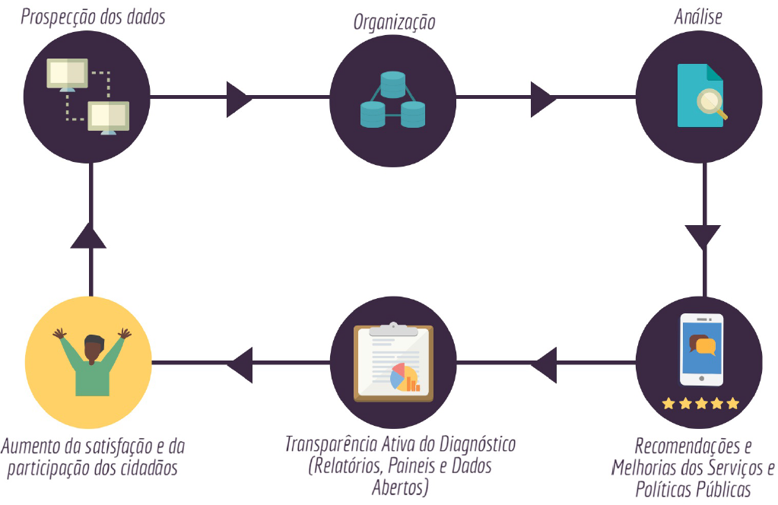

Slide 148

UTILIZAÇÃO DAS AVALIAÇÕES PELOS GESTORES E PELA SOCIEDADE
Os serviços públicos devem ser avaliados tendo como referência as demandas individuais dos usuários e seu impacto na cidadania e na implementação de políticas públicas.
O Portal de Serviços prevê um painel de monitoramento que conterá o ranking das entidades com maior incidência de reclamação.
O ranking oferecerá subsídios para reorientação dos serviços pelos órgãos/ entidades e a possibilidade de controle por parte dos usuários com relação à qualidade dos serviços.
Notes:
O referido painel está em desenvolvimento e pode ser acessado no sítio www.servicos.gov.br/painel. Já estão disponíveis dados sobre o percentual de serviços públicos que possuem todas as etapas digitais; a quantidade de serviços cadastrados no Portal; o tempo médio estimado entre a solicitação do serviço e a entrega; o percentual de avaliações positivas das informações sobre os serviços do Portal e a quantidade de solicitações de simplificação recebidas.

Slide 149
DESAFIOS E RISCOS
Subregistro;
Medição da quantidade que não leve em conta a qualidade do trabalho;
Possibilidade de os interessados influenciarem os resultados;
Falta de representatividade dos respondentes;
Respostas socialmente desejáveis;
Diferença entre correlação e causalidade.

Slide 150
Jogo sobre Simplificação e Avaliação

Slide 151
Obrigad@!
Ministério da Transparência e Controladoria-Geral da União
Ouvidoria-Geral da União

